Slide 1
CódigoFacilito.
Trabajo con entornos en Azure Machine Learning
Carly – Microsoft MVP

Slide 2

Trabajo con entornos en Azure Machine Learning
Area de Trabajo vs Entorno
Azure Machine Learning Designer

Slide 3



Intro
DP-100 Data Scientist
Rol?
Funciones?

Slide 4
Entornos de trabajo
Que son?
Con que se come?

Slide 5
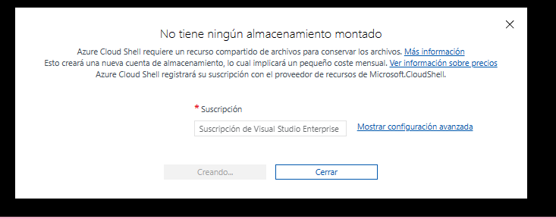
DEMO CLI

Slide 6
Pasos
Clonamos el repositorio git clone https://github.com/MicrosoftLearning/mslearn-azure-ml.git azure-ml-labs
Tip: Si tenemos el proyecto clonado y queremos comenzar desde 0 utilizamos el siguiente comando rm -r azure-ml-labs -f
Ingresamos a la carpeta azure-ml-labs/Labs/04 cd azure-ml-labs/Labs/04
Ejecutamos el script en Shell ./setup.sh

Slide 7
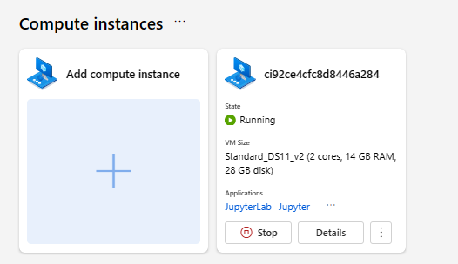
Materiales necesarios
Nos vamos a la terminal para instalar el paquete de Python
pip install azure-ai-ml

Slide 8
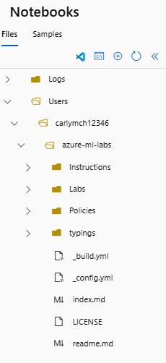
Clonamos el proyecto
git clone https://github.com/MicrosoftLearning/mslearn-azure-ml.git azure-ml-labs
Validamos en Notebook / Files

Slide 9
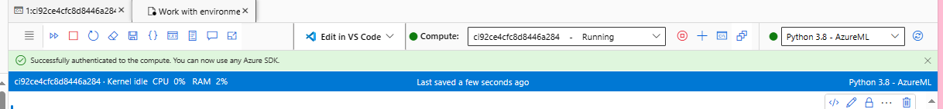
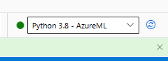
Trabajar con entornos
Vamos a la directorio de Labs a la carpeta 04 y buscamos el archivo Work with Enviroments.ipynb
Nos logueamos
Compramos que el kernel este en Python 3,8

Slide 10
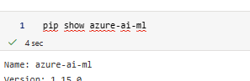
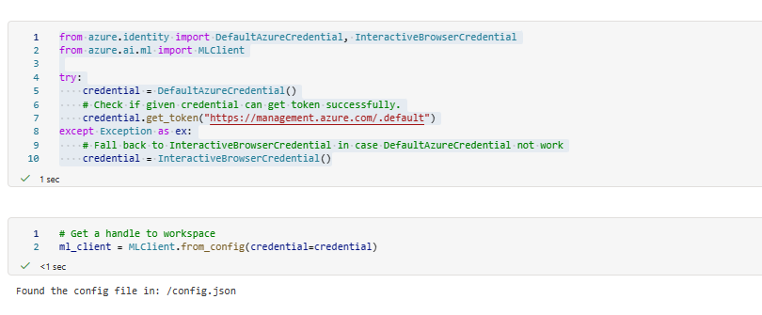

Slide 11
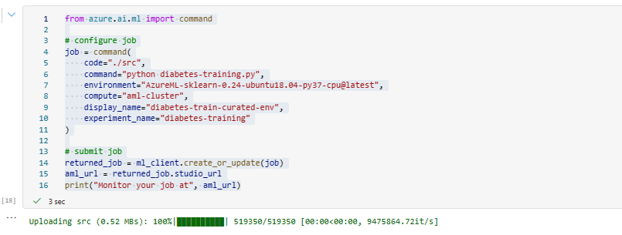
Mientras esto se completa puedo correr lo demás

Slide 12
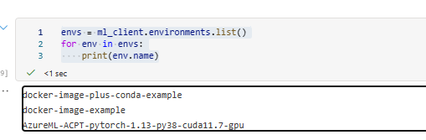
Lista de entornos

Slide 13
Test
¿Cuál es el propósito principal de un entorno de trabajo en Azure Machine Learning Studio?
Crear y administrar recursos de aprendizaje automático.
Ejecutar flujos de trabajo de aprendizaje automático.
Almacenar conjuntos de datos y modelos.
Todos los anteriores.
Notes:
La respuesta d) Todos los anteriores es correcta. El propósito principal de un entorno de trabajo en Azure Machine Learning Studio es crear y administrar recursos de aprendizaje automático, ejecutar flujos de trabajo de aprendizaje automático y almacenar conjuntos de datos y modelos.

Slide 14
Test
2. ¿Cuál es la diferencia entre un entorno de trabajo y un proyecto en Azure Machine Learning Studio?
Un entorno de trabajo es un espacio aislado donde se pueden crear y administrar múltiples proyectos, mientras que un proyecto es una colección de recursos específicos que se utilizan para resolver un problema en particular dentro de un entorno de trabajo.
Un entorno de trabajo es un proyecto específico que se utiliza para resolver un problema en particular, mientras que un proyecto es un espacio aislado donde se pueden crear y administrar múltiples entornos de trabajo.
Un entorno de trabajo y un proyecto son términos intercambiables en Azure Machine Learning Studio.
Ninguna de las anteriores.
Notes:
La respuesta a) Un entorno de trabajo es un espacio aislado donde se pueden crear y administrar múltiples proyectos, mientras que un proyecto es una colección de recursos específicos que se utilizan para resolver un problema en particular dentro de un entorno de trabajo es correcta. Un entorno de trabajo es un espacio aislado donde se pueden crear y administrar múltiples proyectos, mientras que un proyecto es una colección de recursos específicos que se utilizan para resolver un problema en particular dentro de un entorno de trabajo.

Slide 15
Test
3. ¿Cómo se puede compartir un entorno de trabajo con otros usuarios en Azure Machine Learning Studio?
Compartiendo la URL del entorno de trabajo.
Agregando a los usuarios como colaboradores en el entorno de trabajo.
Exportando el entorno de trabajo como un archivo y enviándolo por correo electrónico.
Ninguna de las anteriores.
Notes:
La respuesta b) Agregando a los usuarios como colaboradores en el entorno de trabajo es correcta. Para compartir un entorno de trabajo con otros usuarios en Azure Machine Learning Studio, se pueden agregar a los usuarios como colaboradores en el entorno de trabajo.

Slide 16
Test
4. ¿Cuál es el límite máximo de entornos de trabajo que se pueden crear en una suscripción de Azure?
1
5
10
No hay límite máximo.
Notes:
La respuesta d) No hay límite máximo es correcta. No hay un límite máximo de entornos de trabajo que se pueden crear en una suscripción de Azure.

Slide 17
Test
5. ¿Qué tipo de recursos se pueden crear dentro de un entorno de trabajo en Azure Machine Learning Studio?
Conjuntos de datos.
Modelos de aprendizaje automático.
Flujos de trabajo.
Todos los anteriores.
Notes:
La respuesta d) Todos los anteriores es correcta. Dentro de un entorno de trabajo en Azure Machine Learning Studio se pueden crear conjuntos de datos, modelos de aprendizaje automático y flujos de trabajo.

Slide 18


//Gracias

